Slide 1

TÜRK EĞİTİM SİSTEMİNİN YAPISI

Slide 2
DERS KİTABI
YAZARLARI: CELAL GÜLŞEN VE NECMİ GÖKYER, TES VE OKUL YÖNETİMİ, ANI YAY.
Okunması istenen bölüm : 2. Bölüm : Türk eğitim sisteminin yapısı, s.: 49- 88

Slide 3
KAZANIMLAR
TES nin örgütlenme biçimini tanır.
TES’ ndeki öğretim kademeleri hakkında bilgi sahibi olur.
Türk eğitim sisteminin(TES) tarihsel gelişimi hakkında bilgi sahibi olur.

Slide 4
TÜRK EĞİTİM SİSTEMİNİN TARİHSEL GELİŞİMİ
Türklerin eğitim sistemlerinin genel özellikleri
Türklerin Müslüman olmalarından sonraki TES genel özellikleri

Slide 5
Türk Millî Eğitim Sisteminin Genel Yapısı
Türkiye’de eğitim, devletin temel işlevlerinden birisi olup devletin denetimi ve gözetimi altında yapılmaktadır.
Millî Eğitim Bakanlığı merkez örgütü, taşra örgütü ve yurtdışı örgütü biçiminde yapılanmıştır.

Slide 6
Türk Millî Eğitim Sisteminin Genel Yapısı
Merkez örgütü
Millî Eğitim Bakanlığı yapısına bugünkü biçimini veren 14 Eylül 2011 tarihinde 28054 sayılı Resmî Gazete’de yayımlanan 652 Sayılı “Millî Eğitim Bakanlığının Teşkilat ve Görevleri Hakkında Kanun Hükmünde Kararname”dir.

Slide 7
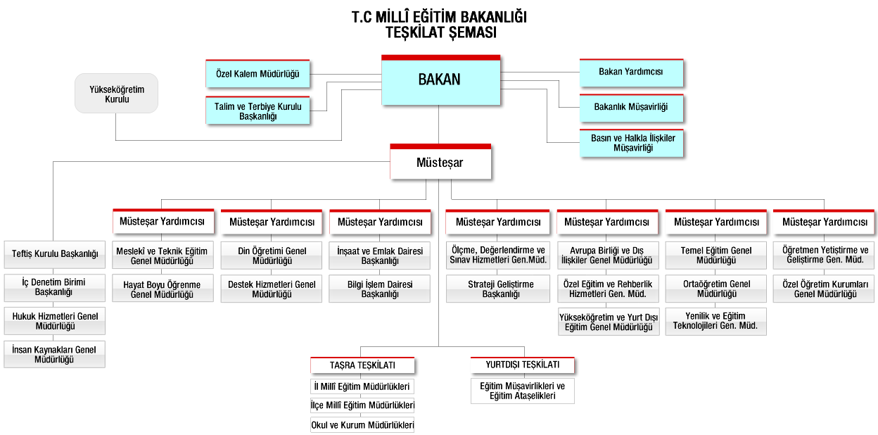
Türk Millî Eğitim Sisteminin Genel Yapısı
Merkez Örgütü

Slide 8
Türk Millî Eğitim Sisteminin Genel Yapısı
Millî Eğitim Bakanlığının Görev ve Sorumlulukları (1.-2. sayfa)

Slide 9
Türk Millî Eğitim Sisteminin Genel Yapısı
Bakan (2. sayfa)
Müsteşar/ Müsteşar Yardımcıları (2. sayfa)

Slide 10
Türk Millî Eğitim Sisteminin Genel Yapısı
Hizmet Birimleri (3. sayfa)
Talim ve Terbiye Kurulu Başkanlığı (14. sayfa)
Millî Eğitim Şûrası (14. sayfa)
Taşra Örgütü (15. sayfa)
Yurtdışı Örgütü (15. sayfa)

Slide 11
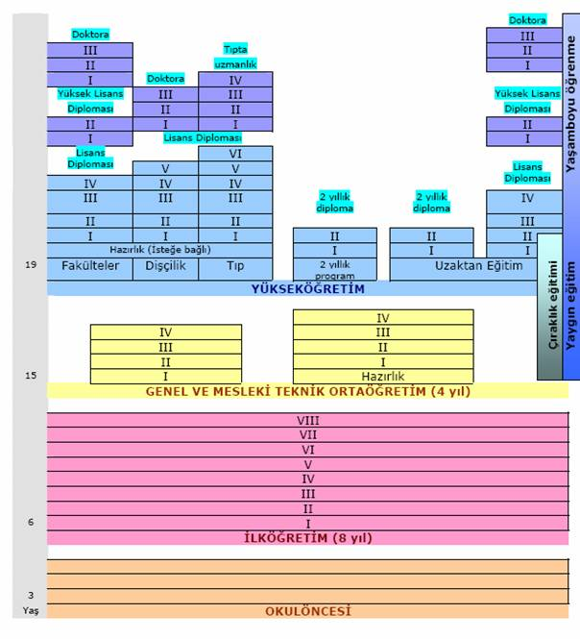
Öğretimin Basamaklandırılması

Slide 12
Öğretimin Basamaklandırılması
Türk milli eğitim sistemi, örgün eğitim ve yaygın eğitim olmak üzere, iki ana bölümden kurulur.
Örgün eğitim, belirli yaş grubundaki ve aynı seviyedeki bireylere, amaca göre hazırlanmış programlarla okul çatısı altında yapılan düzenli eğitimdir.
Örgün eğitim, okul öncesi eğitimi, ilkokul, ortaöğretim ve yükseköğretim kurumlarını kapsar.

Slide 13
Öğretimin Basamaklandırılması
Örgün Eğitim Kademeleri
1. Okul öncesi eğitim
2. İlk okul ve orta okul
3. Ortaöğretim ve
4. Yükseköğretim kurumlarını
kapsamaktadır.

Slide 14
Öğretimin Basamaklandırılması
Okul Öncesi Eğitim
Okul öncesi eğitimin amacı, çocukların bedensel, zihinsel ve duygusal gelişimini destekleyerek olumlu davranışlar kazanmalarını, ilköğretime hazır hâle gelmelerini, koşulları yetersiz çevrelerden gelen gelen çocuklar için ortak bir yetişme ortamı yaratılmasını, Türkçe’nin güzel ve doğru konuşulmasını sağlamaktır.
Okul öncesi eğitim ülkemizde isteğe bağlıdır.

Slide 15
Öğretimin Basamaklandırılması
Okul Öncesi Eğitim
Ülkemizde okul öncesi eğitim kurumları, iki resmî kurum yapısından birine bağlı olarak faaliyet gösterirler:
Sosyal Hizmetler ve Çocuk Esirgeme Kurumuna (SHÇEK) bağlı olarak faaliyetleri sürdüren eğitim kurumlarının alabileceği unvanlar kreş, çocuk yuvası, gündüz bakım evi şeklindedir. 0 aydan 66 aya kadar öğrenci kabul edebilirler.

Slide 16
Öğretimin Basamaklandırılması
Okul Öncesi Eğitim
Millî Eğitim Bakanlığına bağlı olan özel ya da resmî eğitim kurumları anaokulu ya da anasınıfı adı altında faaliyet gösterirler. Bu kurumlar 36 ay ve üstü çocukları kabul edebilirler. 36-66 ay arası çocukların eğitimi için açılan resmî ya da özel bağımsız okullara anaokulu adı verilir. 48-66 ay arasındaki çocukların eğitimi amacıyla açılan sınıflara ise anasınıfı denilmektedir.

Slide 17
Öğretimin Basamaklandırılması
İlkokul
İlkokulun temel amacı, her çocuğun iyi birer yurttaş olabilmesi için gerekli olan temel bilgi, beceri, davranış ve alışkanlık kazanmasını, millî ahlâk ve anlayışa göre yetişmesini sağlamak; ilgi ve yetenekleri doğrultusunda hayata ve bir üst öğrenim basamağına hazırlamaktır.

Slide 18
Öğretimin Basamaklandırılması
İlkokul
İlkokul, 6 ile 10 yaş arasındaki çocukların eğitim ve öğretim sürecini kapsayan temel eğitim kurumudur. 2012 yılında yapılan düzenlemeyle 66 ayını dolduran çocuklar okula alınmaya başlamıştır. Daha sonra MEB, bir düzenleme daha yaparak 66-69 ay arasındaki çocukların velilerine bir yıl kayıt erteleme hakkı tanımıştır.

Slide 19
Öğretimin Basamaklandırılması
İlkokul
İlkokul kız ve erkek tüm çocuklar için zorunludur ve parasızdır.
İlkokul kurumları, 4 yıl süreli ilkokullar ile 4 yıl süreli ortaokullarla imam-hatip ortaokullarından oluşur.

Slide 20
Öğretimin Basamaklandırılması
Ortaöğretim
Ortaöğretimin amacı, öğrencilere asgari ortak bir genel kültür vermek, birey ve toplum sorunlarını tanıtmak ve çözüm yolları aramak; ülkenin sosyal, ekonomik ve kültürel kalkınmasına katkıda bulunma bilincini kazandırarak öğrencileri ilgi ve yetenekleri doğrultusunda yükseköğretime ve meslekî niteliklere hazırlamaktır.

Slide 21
Öğretimin Basamaklandırılması
Ortaöğretim
Ortaöğretim, ilköğretime dayalı olarak 4 yıl süreli ve zorunludur. 10-14yaş arası için örgün öğrenim ile bu yaş grubu dışındaki yaş grupları ya da bu yaş gruplarından gönüllü olarak açık öğretime devam etmek isteyen kişiler için yaygın öğrenim veren genel, meslekî ve teknik öğretim kurumlardan oluşur.

Slide 22
Öğretimin Basamaklandırılması
Özel Eğitim
Özel eğitim ihtiyacı olan bireylerin, toplum içindeki rollerini gerçekleştiren, diğer insanlarla iyi ilişkiler kurmalarını kolaylaştıran, çevresine uyum göstererek işbirliği içinde çalışabilen mutlu bir vatandaş olarak kendi kendilerine yetebilen hâle gelmeleri için temel yaşam becerilerini geliştirmeye yönelik verilen eğitimdir.

Slide 23
Öğretimin Basamaklandırılması
Özel Eğitim
Zihinsel öğrenme yetersizliği, klinik bakıma gereksinim nedeniyle öğrenme yetersizliği, işitme, görme ve ortopedik yetersizlik, dil ve konuşma güçlüğü, duygusal uyum güçlüğü, otizm ya da sosyal uyum güçlüğü, üstün ya da özel yetenekli olanlar “özel eğitime muhtaç” bireyler olarak sınıflandırılmaktadır.

Slide 24
Öğretimin Basamaklandırılması
Özel Öğretim
5580 sayılı yasa ile Bakanlığın gözetim ve denetiminde olmak kaydıyla özel öğretim kurumları açılabilir.
Her kademe ve türdeki özel okullar, özel meslekî ve teknik kurslar, özel motorlu taşıt sürücü kursları, özel etüt merkezleri özel öğretim kurumları kapsamındadır.
Ancak 6528 sayılı yasa ile ortaöğretime ve yükseköğretime giriş sınavlarına hazırlık niteliğinde kurs ya da dersane açılmasının önü kapatılmıştır.

Slide 25
Öğretimin Basamaklandırılması
Yükseköğretim
Yükseköğretim, bireyleri, ilgileri, yetenekleri ve toplumun ihtiyaç duyduğu doğrultuda yüksek nitelikli insan gücü olarak yetiştirmeyi amaçlar. Toplumun ve bireylerin refahının artmasını sağlayan ya da kamuoyunu aydınlatan bilimsel araştırmalar yapmak ve bu araştırmaların sonuçlarını yayınlamak da yine üniversitelerin amaçları arasındadır.

Slide 26
Öğretimin Basamaklandırılması
Yükseköğretim
Yükseköğretim, ortaöğretime dayalı en az 2 yıllık öğrenim veren, yüksek nitelikli insan gücünün oluşturulmasını amaç edinmiş, araştırmalar yoluyla bilim ve teknolojinin üretildiği akademik nitelikli öğretim kurumlarıdır.
Üniversiteler, fakülteler, enstitüler, yüksek okullar, meslek yüksek okulları, konservatuarlar, uygulama ve araştırma merkezleri yükseköğretim kurumlarıdır.

Slide 27
Öğretimin Basamaklandırılması
Yaygın eğitim, örgün eğitim sistemine hiç girmemiş, herhangi bir kademesinde bulunan veya bu kademelerden birinden ayrılmış olan bireylere ilgi ve gereksinme duydukları alanda örgün eğitim yanında veya dışında düzenlenen eğitim faaliyetlerinin tümünü kapsar.
Yaygın eğitim; halk eğitimi, çıraklık eğitimi ve uzaktan eğitim yoluyla gerçekleştirilmektedir.
Yaygın eğitim, örgün eğitim yanında veya dışında düzenlenen eğitim faaliyetlerinin tümünü kapsar.

Slide 28
Öğretimin Basamaklandırılması
Halk eğitimi merkezleri, çıraklık eğitimi merkezleri, pratik kız sanat okulları, olgunlaşma enstitüleri, endüstri pratik sanat okulları, meslekî eğitim merkezi, yetişkinler teknik eğitim merkezleri, özel kurslar, özel dershaneler, eğitim ve uygulama okulları (özel eğitim), meslek okulları (özel eğitim), meslekî eğitim merkezleri (özel eğitim), bilim ve sanat merkezleri (özel eğitim), açık ilköğretim okulu, açık öğretim lisesi.

Slide 29
Eğitimin Merkezden ve Yerinden Yönetimi
Eğitimin Yerinden Yönetimi: Eğitimi yönetme yetkesinin yasalarla tümüyle yerel yönetimlere ya da özel kesime devredilmesidir.
Eğitimin Merkezden Yönetimi: Ülkemizde olduğu gibi, eğitim sistemini yönetme hakkının Bakanlık merkez örgütünce kullanılmasıdır.

Slide 30
Eğitimin Merkezden ve Yerinden Yönetimi
Yerinden Yönetim Biçimleri
Görevlendirme: Yönetsel sorumlulukların merkezî yönetimden taşra yönetimlerine devri söz konusudur. Burada yerel yönetimlere tam bir özerklik verilmez; ancak buradaki temsilcilerine kendi başlarına daha fazla karar verebilme olanağı tanınmış olur.

Slide 31
Eğitimin Merkezden ve Yerinden Yönetimi
Yerinden Yönetim Biçimleri
Yetki Devretme: Görevlendirmenin aksine merkezî otoritenin, kontrolü dışında kalan etkinlikleri ve bunları yerine getirecek alt birimleri parasal ve yasal yönden desteklemesidir. Bu sistemde yerel yönetimler (bölgeler, il ve ilçeler), özerk ve bağımsızdırlar; onların yasal statüleri kendilerini merkezî hükümetten belirgin biçimde ayırır. Bölgeler, kendi otoritelerini özellikle kendilerine verilmiş ya da belirlenmiş işlevlerini yerine getirmek için kendi sınırlarını belirleyebilmektedirler.

Slide 32
Eğitimin Merkezden ve Yerinden Yönetimi
Yerinden Yönetim Biçimleri
Yetki Aktarma: Özerk ve bağımsız, gelir toplama ve harcama yetkisine sahip olan ulus-altı yönetim birimlerinin yaratılmasıdır. Karar alma yetkisi merkezî ve bölgesel yönetimler arasında paylaştırılır. Bu tür örgütler, merkezî hükümet tarafından kontrol edilmektedir. Hükümet, buradaki bir temsilcisine belirli işlevleri ve görevleri aktarır; ama son sorumluluğu oranın en üst amirinde tutar.

Slide 33
Eğitimin Merkezden ve Yerinden Yönetimi
Yerinden Yönetim Biçimleri
Özelleştirme: Devlet, belirli işlevlerin yürütülmesini gönüllü örgütlere vakıf, dernek, sendika vb. kuruluşlara ya da özel bir girişimciye devreder.

Slide 34
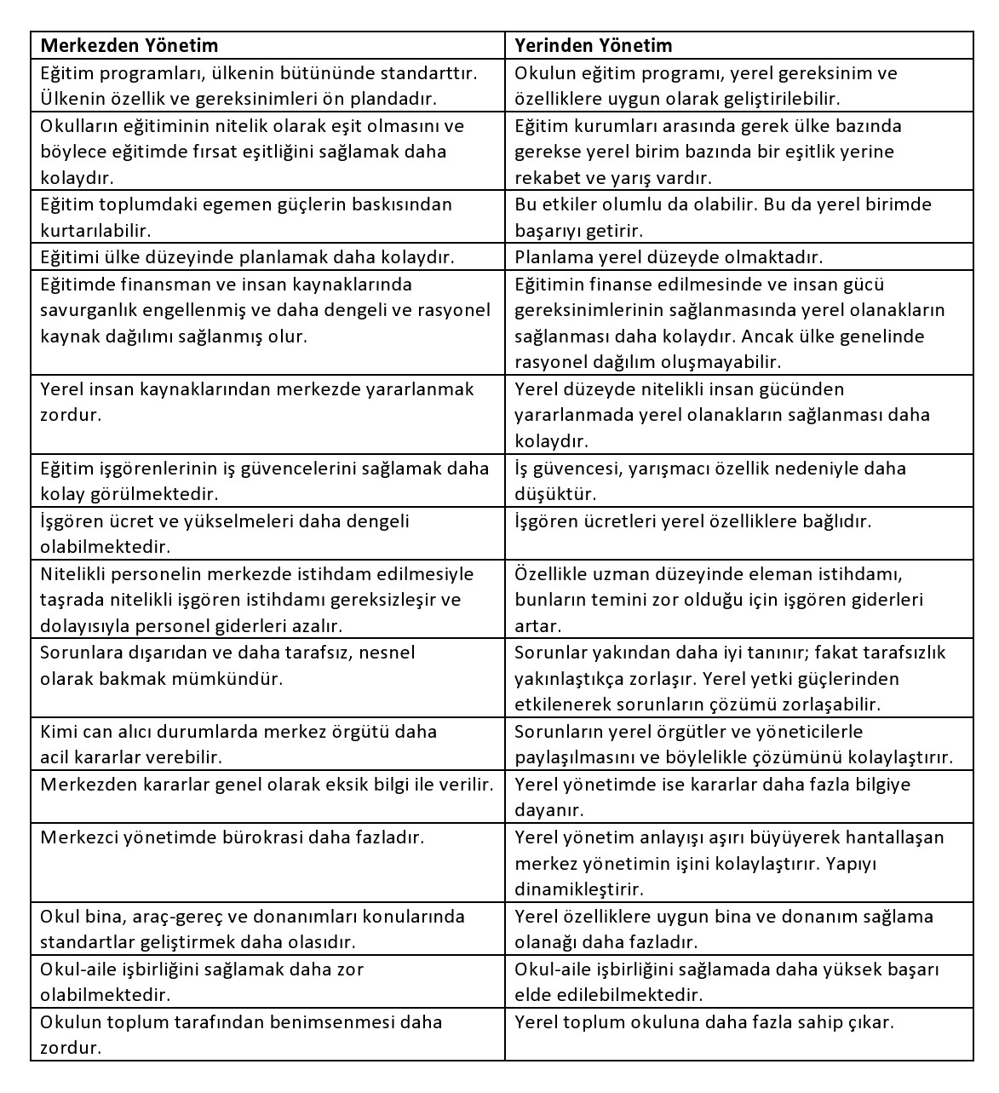
Eğitimin Merkezden ve Yerinden Yönetimi

Slide 35
Osmanlıdan Günümüze Eğitim
Okul Öncesi Eğitim
1913 yılında yürürlüğe konulan İlköğretim Geçici Yasası'nda (Tedrisatı İptidaiye Kanunu Muvakkati) anaokulu ve anasınıfları yer aldı.
1915'te de Anaokulları Yönetmeliği yayımlandı. Yönetmelik, 4. maddesinde anaokulunu “...çocukların yaşlarına uygun olarak, yararlı oyun, gezi, el işleri, ilâhi, yurtseverlik şiiri ve doğa bilgisine ilişkin konuşmalar ile ruhsal ve bedensel gelişmelerine hizmet eden...” okul olarak tanımladı.

Slide 36
Osmanlıdan Günümüze Eğitim
Okul Öncesi Eğitim
1961’de İlköğretim Genel Müdürlüğü, bir yandan anaokulu açmayı sürdürürken, bir yandan da ilkokulların içinde anasınıfları açtı.
1961’de Kız Teknik Öğretim Genel Müdürlüğü, kız enstitülerinde çocuk gelişimi öğrencilerinin uygulama yapmaları için anaokulları açtı.
2012’den itibaren 36-66 ay arasındaki çocukların anaokulunda veya uygulama sınıflarında, 48-66 ay arasındaki çocukların ise anasınıflarında eğitim almaları sağlanmıştır.

Slide 37
Osmanlıdan Günümüze Eğitim
İlkokul (Sübyan Mektebi)
Sultanların vakıflarınca açılan sübyan mektepleri, 1846’da Genel Okullar Bakanlığına (Mekâtib-i Umumiye Nazırlığı) bağlandı ve varlığını Cumhuriyet Dönemi'ne kadar sürdürdü.
Sübyan mektebi, halkın dinsel eğitim gereksinmesini karşılamak için, çoğunlukla mescitlerde, camilerde, camiye bitişik ek binalarda açılmıştı.

Slide 38
Osmanlıdan Günümüze Eğitim
İlkokul (Sübyan Mektebi)
Sübyan mekteplerinde çoğunlukla camilerin imamları, bazen de kızlar için açılanlarda da, okuryazar kadınlar öğretim yapardı.
1847'de sübyan mektepleri için bir yönetmelik yapıldı. Bu yönetmelikte, yedi yaşına basan çocukların sübyan mektebine alınacağı; çağ çocuklarının mektebe devamlarının zorunlu ve sübyan mektebinin süresinin dört yıl olduğu karara bağlanmıştı.

Slide 39
Osmanlıdan Günümüze Eğtim
İlkokul (İptidaî)
1862 yılında, İstanbul ile sınırlı ve sayısı çok az olan iptidaiye mekteplerinde, yeni yöntemle (usûli cedîde) öğretim yapılıyordu. İptidaiye mektebinin öğretim süresi dört yıldı. 1869 Genel Eğitim Tüzüğü, kızların altı-on, erkeklerin yedi-on bir yaşları arasında iptidaiye mektebine devamını zorunlu kıldı. Devamsız öğrencilerin ana babalarına ceza verilmesini öngörüyordu. Bu zorunluluklar 1876 Anayasası'nda da yer aldı.

Slide 40
Osmanlıdan Günümüze Eğitim
İlkokul (İptidaî)
Ayrıca Tüzük, kızlar için ayrı iptidaiye mekteplerinin açılmasını savunuyordu. İptidaiye mektebinin giderleri köy ya da mahalle halkınca karşılanıyordu. 1913'te iptidaiye mektebi, rüştiye ile birleştirildi. Altı yıllık genel ilkokul (Mekâtib-i İptidaiye-i Umumi) oluşturuldu.

Slide 41
Osmanlıdan Günümüze Eğitim
Rüştiye (Ortaokul)
Rüştiye, sübyan mektebinin üstünde açılan ilk sivil okuldu (1839). 1869 Genel Eğitim Tüzüğü, rüştiye okulunun öğretim süresini dört yıla çıkardı. İlk kız rüştiye okulu 1859'da açıldı. 1913'te rüştiye okulu dört yıllık iptidaiye okulu ile birleştirildi ve altı yıllık iptidaiyenin son iki yıllık devresini oluşturdu.

Slide 42
Osmanlıdan Günümüze Eğitim
Rüştiye (Ortaokul)
Rüştiye okulunun giderleri ve öğretmenlerin maaşları, sübyan okulunun tersine köyce ya da mahallece değil, ilin eğitim bütçesinden karşılanacaktı. Rüştiye okullarına alınacak erkek çocuklar, bu okulu on dört yaş dolayında, başka bir deyişle erinlik (rüşt) çağında bitireceklerinden okula rüştiye denilmişti.

Slide 43
Osmanlıdan Günümüze Eğitim
İlk Mektep (İlkokul)
Cumhuriyet Hükümeti, Osmanlı Devletinden 581'i kapalı 2345 iptidaiye mektebi devraldı. İlk mekteplerin öğretim süresi beş yıldı. Anayasa'ya göre çağ çocuklarının kız, erkek ilk mektebe devamı zorunluydu. İlk mektepler öğrencilere parasızdı. 1930’lu yıllarda ilk mektebin adı ilkokul oldu.

Slide 44
Osmanlıdan Günümüze Eğitim
İlköğretim
1973'te yasalaşan 1739 sayılı Milli Eğitim Temel Kanunu, ilkokulun süresini sekiz yıla çıkardı ve adını temel eğitim okuluna dönüştürdü. Beş yıllık kalkınma planlarında yer almasına ve yayılması için gereken kaynağın ayrılmasına karşın, 1970’li yılların sık sık hükümet değiştiren karmaşık ortamında, temel eğitim uygulamaya konamadı. 1997’de sekiz yıllık zorunlu kesintisiz eğitime (5 yıllık ilkokul + 3 yıllık ortaokul) geçildi.

Slide 45
Osmanlıdan Günümüze Eğitim
Ortaokul
Ortaokul, kimi kez bağımsız, kimi kez ortaöğretimin ilk kısmı, kimi kez de ilköğretimin son kısmı olarak yer aldı. Ancak 30 Mart 2012 tarihinde yapılan değişiklikle ikinci kademe 4 yıl süreli ortaokul (5. 6. 7. ve 8. sınıf) olarak düzenlenmiştir.

Slide 46
Osmanlıdan Günümüze Eğitim
Medrese
Medreseler Osmanlı'nın öğretmen, yargıç, meslek adamlarını (ilmiye sınıfını), memurlarını (kalemiye sınıfını), yöneticilerini (mülkiye sınıfını) yetiştiren kaynaklardı.
21 Mayıs 1921'de de Millet Meclisi Hükümeti'nce medreselere ilişkin bir tüzük yapıldı. Millet Meclisi’nin Tüzüğü, İstanbul dışındaki taşra medreselerini düzenlemek için çıkartıldı. Bu tüzük, medreseyi altışar yıllık kısmı evvel, kısmı sani olmak üzere iki aşamaya ayırmıştı.
Medreselerin bu durumu Öğretim Birliği Yasası'nın çıkartıldığı Mart 1924 tarihine kadar sürdü.

Slide 47
Osmanlıdan Günümüze Eğitim
İdadî- Sultanî (Ortaöğretim)
Başlangıçta medreselerden ve sübyan okullarını bitirenlerden öğrenci aldığı için ortaöğretim okulu sayılan Deniz Mühendis Okulu (1773), Kara Mühendis Okulu (1793), Askeri Tıp Okulu (1827), Harbiye Okulu (1834) sonradan rüştiye okulunu bitiren öğrencileri aldığı ya da kendi içinde rüştiye okulu denginde hazırlık sınıfları açtığı için yüksekokul sayıldı.
1869 Genel Eğitim Tüzüğü, ortaöğretim okulları olarak idadi ve sultaniyi getirmişti. Meslek okulları bu Tüzükte yer almamıştı.

Slide 48
Osmanlıdan Günümüze Eğitim
İdadî- Sultanî (Ortaöğretim)
Bu dönemde sultanilerin ödeneği Hükümet'in bütçesinden, öteki okullarınki ise illerin özel idare bütçesinden veriliyordu.
Cumhuriyet kurulunca, ortaöğretim için bir yönetmelik çıkarıldı. Sultaninin ikinci devresinin adı lise, birinci devresinin (idadinin) adı da ortaokul oldu.
Kızların daha az süreli öğrenim görmelerine son verilerek, kız ve erkekler için açılan lise ve ortaokulun öğrenim yılı eşitlendi (1924).
Yatısız ortaöğretim okullarında kız erkek ayırımı kaldırılarak karma öğretime geçildi (1926).

Slide 49
Osmanlıdan Günümüze Eğitim
İdadî (Ortaöğretim)
Askeri tıp ve Harbiye okulunun hazırlık sınıfı için idadi adı kullanılmıştı.
1869 Genel Eğitim Tüzüğü, dört yıllık rüştiyenin üzerine üç yıllık idadiyi ayrı bir okul olarak getirdi.
1880'den sonra rüştiye ile birlikte bazı il merkezinde yedi yıllık; bazı büyük ilçe merkezlerinde de beş yıllık idadiler açıldı.
İlk kız idadisi İstanbul'da İkinci Meşrutiyet'ten sonra açıldı (1911).
1924'te lisenin birinci devresinin (idadi kısmının) adı ortaokul oldu.

Slide 50
Osmanlıdan Günümüze Eğitim
Sultanî (Ortaöğretim)
1868'de Fransız örneğine uygun olarak kurulan Galatasaray Lisesi'nin adı Mektebi Sultani idi.
1869 Genel Eğitim Tüzüğüne göre, il merkezlerinde üç yıllık sultani açılacaktı.
İkinci Meşrutiyet'ten sonra illerde bulunan bazı idadilerin adı sultaniyeye çevrildi. Bunlar, genellikle yedi yıllık idadilerdi.
Kızlar için açılan inassultanisi ise (İstanbul'da) beş yıllıktı.
1923'te sultanilerin adı lise oldu.

Slide 51
Osmanlıdan Günümüze Eğitim
***
Medreselerin ve Tanzimat’tan önce açılan askeri okulların ortaöğretim düzeyinde olduğu varsayılıyor.
1869 Genel Eğitim Tüzüğü, idadi ve sultaniyi ortaöğretim okulları olarak kurmuştu.
1926 Maarif Teşkilatına Dair Kanun, liseleri, ilköğretim okullarını, köy öğretmen okullarını ve bunlara denk olan meslekî ve teknik okulları ortaöğretim okulu olarak saymıştır.

Slide 52
Osmanlıdan Günümüze Eğitim
Köy Enstitüleri
Köyün canlandırılması için gereken insangücünü yetiştirmek amacıyla 1940'da kurulmaya başlanan köy enstitülerinin ömrü, kız ve erkek sanat enstitüleri kadar uzun olamadı.
Köy Enstitüsü uygulaması Hasan Ali Yücel'in 1946'da Milli Eğitim Bakanlığından ayrılmasına değin devam etmiştir.
1954'te yaşamına son verilen köy enstitülerinin amacı, nüfusun yüzde seksenini oluşturan köylüleri, çağdaş endüstri ve tarım teknolojileriyle donatarak köyün kalkınmasını sağlamaktı.

Slide 53
Osmanlıdan Günümüze Eğitim
Ortaöğretim
30 Mart 2012 tarihinde eğitim sisteminde 4+4+4 şeklinde yapılan değişiklik ile üçüncü kademe 4 yıl süreli lise (9. 10. 11. ve 12. sınıf) olarak düzenlenmiştir.
Ortaokulu bitiren öğrenciler 2012–2013 öğretim yılından itibaren liselere devam etmek zorundadırlar. Lise eğitimine devam mecburi olup devam etmeyenlere mevcut idarî tedbirler uygulanacaktır. Ancak yeni düzenleme ile ortaokulu tamamlayanlar veya liseye devam edenler isterlerse zorunlu eğitimlerini yaygın lise öğretiminde (açık lise) tamamlayabileceklerdir.

Slide 54
Osmanlıdan Günümüze Eğitim
Yükseköğretim
Tanzimat Dönemi'nde açılan Mülkiye Okulu (1859) ve Sivil Tıp Okulu (1867) ilk yükseköğretim okulları olarak sayılabilir.

Slide 55
Osmanlıdan Günümüze Eğitim
Yükseköğretim
1869 Genel Eğitim Tüzüğü, kurulacak olan Osmanlı Üniversitesi (Darülfünûi Osmani) için ayrıntılı ilke ve kurallar getirdi.
1870'te Üniversite'nin üç fakültesi vardı. Bunlar 1) Fen ve Yazın (Hikmet ve Edebiyat), 2) Hukuk Bilimi (İlmi Hukuk), 3) Doğal Bilimler ve Matematik (Ulûmi Tabiye ve Riyaziye) fakülteleriydi.

Slide 56
Osmanlıdan Günümüze Eğitim
Yükseköğretim
Osmanlı Üniversitesi, ancak bir yıl yaşadı ve 1871'de kapatıldı; 1874'te Galatasaray Lisesi'nin içinde yeniden açıldı, ama yaşamını ancak 1882 yılına kadar sürdürebildi.
1900 yılında Sultan İkinci Abdulhamid, kendi adına bir üniversite açtı (Darülfünûı Şahane).
1912'de, Osmanlı Üniversitesi yönetimi ve öğretimi ile yeniden kuruldu.

Slide 57
Osmanlıdan Günümüze Eğitim
Yükseköğretim
1923 yılında Cumhuriyet ilan edildiğinde bir darülfünûn ile dokuz fakülte ve yüksek okulda 2914 öğrenci ve 328 öğretim üyesi vardı.
Yüksekokul düzeyinde, 1923'te Harp Okulu, 1925'te Ankara Hukuk Okulu, 1927'de de Gazi Orta Öğretmen Okulu ve Eğitim Enstitüsü açıldı.

Slide 58
Osmanlıdan Günümüze Eğitim
Yükseköğretim
1933'te çıkarılan yasa (2252) ile İstanbul Darülfünûnu kaldırılarak İstanbul Üniversitesi kuruldu. 1935'te Dil ve Tarih Coğrafya Fakültesi, 1943'te Ankara Fen Fakültesi, 1945'te Ankara Tıp Fakültesi kurularak Ankara Üniversitesi'nin alt yapısı kuruldu.

Slide 59
Osmanlıdan Günümüze Eğitim
Yükseköğretim
1973 yılında çıkarılan yeni Üniversiteler Kanunu ile üniversiteler, 1961 Anayasası'nın gereklerine uyduruldu.
1750 sayılı yasa, üniversitelere mali özerkliğin dışında, geniş sınırlı bilimsel ve yönetsel özerklik getirmişti.
Üniversite Senatosu, rektörün başkanlığında, dekanlar ve her fakülteden seçimle gelen üyelerden oluşmaktaydı. Senato, bilim, yönetim ve öğretimde karar veren en üst kuruluştu.

Slide 60
Osmanlıdan Günümüze Eğitim
Yükseköğretim
Her fakültenin seçimle gelen bir yönetim kurulu ve bunun üstünde öğretim üyelerinin tümünün katıldığı bir fakülte kurulu vardı. Fakültenin yönetim ve öğretimine ilişkin tüm sorunlar fakülte kurulunda tartışılarak karara bağlanırdı.
Fakültelerin bölümlerinin (kürsülerin) başkanları da bölümün öğretim üyelerince seçilirdi.

Slide 61
Osmanlıdan Günümüze Eğitim
Yükseköğretim
6 Kasım 1981'de 1750 sayılı Üniversiteler Kanunu kaldırılarak 2547 sayılı Yükseköğretim Kanunu yürürlüğe konuldu.
Yasa, ortaöğretimin üzerine öğretim yapan tüm okulları, yükseköğretim adı altında toplayıp, yükseköğretime bütünlük getirdi.
Üyeleri değişik örgütlerden ve üniversiteden gelen, bir Yükseköğretim Kurulu (YÖK) oluşturuldu.
Yükseköğretim Kuruluna bağlı bir Yükseköğretim Denetleme Kurulu kuruldu.

Slide 62
Osmanlıdan Günümüze Eğitim
Yükseköğretim
Rektörlerden ve üniversite senatolarınca seçilen üyelerden oluşan bir Üniversitelerarası Kurul kuruldu.
Öğrenci Seçme ve Yerleştirme Merkezi, Yükseköğretim Kuruluna bağlandı.
Üniversitede aşağıdan yukarı doğru bilim başkanı, anabilim başkanı, bölüm başkanı, dekan, rektör ve Yükseköğretim Kurulu Başkanı olmak üzere bir yetki sıradizini (hiyerarşi) yaratıldı.
Fakültelerin kürsülerinin adı bölüme dönüştürülerek sayıları azaltıldı. Kürsülerin bir kesimi de bilim dalı oldu.

Slide 63
Osmanlıdan Günümüze Eğitim
Yükseköğretim
Asistanlık unvanı kaldırılarak yerine araştırma görevlisi unvanı getirildi. Yardımcı doçentlik unvanı getirildi.
Öğrencilerden harç alınması yasallaştırılarak yükseköğretim paralı oldu.
Öğretim elemanlarının suçlu sayılabilecekleri davranışlar genişletildi ve bunlara verilecek cezalar ağırlaştırıldı.
Üniversitelerin malî özerkliği yoktur; tüzel kişilikleri sınırlandırılmıştır. Bilimsel özerklik sınırlandırılmıştır.

Slide 64
Osmanlıdan Günümüze Eğitim
Yükseköğretim
Türkiye öğretim basamaklarının en yükseği olan yükseköğretim basamağı, kendi içinde de dört basamağa ayrılır:
Ön lisans öğretim mesleklere ara insangücü yetiştirmeyi amaçlar.
Lisans öğretimi, üniversitelerde kazandırılan mesleklerin, bilim alanlarının ana gövdesini oluşturur.
Yüksek lisans yapan bir kişi, kendi alanında eğitim uzmanı ya da yüksek mühendis gibi bilimsel unvan alır.
Doktora öğrenimi, yardımcı doçentlik, doçentlik, profesörlük gibi akademik unvanları almak için ilk koşuldur.

Slide 65
Osmanlıdan Günümüze Eğitim
Yaygın Eğitim
1923'te Eğitim Bakanlığınca valiliklere gönderilen ve Eğitim Andı olarak anılan genelgede eğitim kuruluşlarının ve görevlilerin, halka eğitim etkinlikleri düzenlemesi istenmişti. Genelgeye dayanılarak bazı yerlerde Halk Mektebi ve gece kursları açılmıştı.
1926'da Bakanlık Merkez Örgütü'nde, İlköğretim Genel Müdürlüğü içinde "Halk Terbiyesi Şubesi" kuruldu.
1927'de Halk Dersaneleri Yönetmeliği, 1928 yılında da Millet Mektepleri Yönetmeliği çıkarılarak geniş çapta bir okuma yazma öğretimine girişildi; kız ve erkekler için akşam sanat okulları, gezici kurslar, pratik sanat okulları açıldı.

Slide 66
Osmanlıdan Günümüze Eğitim
Yaygın Eğitim
1932'den sonra kurulmaya başlanan ve yurt düzeyine yayılan halkevleri ve halkodaları, yaygın eğitim alanında faaliyet gösteren kuruluşlardı.
1951'de kapatılıncaya dek en önemli ve kapsamlı birer yaygın eğitim merkezi olarak çalışmışlardı.
1942 yılında çıkarılan 4274 sayılı Köy Enstitüleri ve Köy İlkokulları Teşkilat Kanunu, halk eğitimini, köy enstitülerinin ve köy okullarının asıl görevi arasına sokmuştu.
1938-1939 yılından başlayarak 1940’lı yılların sonuna kadar köy erkek ve kadın kursları açılmış; köylülerden gönüllü olanlara, demircilik, marangozluk, yapıcılık, biçki dikiş gibi konularda bilgi ve beceri kazandırılmıştı.

Slide 67
Osmanlıdan Günümüze Eğitim
Yaygın Eğitim
1951'de bazı bakanlıkların temsilcilerinden oluşan Bakanlıklar arası Temel Eğitim ve Halk Eğitimi Komisyonu kurularak bir rapor hazırlanmış, 1956'da da halka kazandırılacak “Temel Eğitimin Örgütlenmesi”ne ilişkin UNESCO'dan bir uzmana rapor hazırlatılmıştı. Bu raporlara dayanılarak, 1960'da Hasanoğlan'da Ulusal Temel Eğitim Merkezi kurulmuştu.

Slide 68
Yararlanılan Kaynaklar
Akgün, İ. H. ve Şimşek, N. (2011). Türkiye ve Amerika Birleşik Devletleri eğitim sistemlerinin karşılaştırılması. 2nd International Conference on New Trends in Education and Their Implications 27-29 April, 2011 Antalya, Turkey.
Başaran, İ. E. ve Çınkır, Ş. (2013). Türk eğitim sistemi ve okul yönetimi. (4. Baskı). Ankara: Siyasal Kitabevi.
Öznalbant, E. (2016). Türk eğitim sisteminin teşkilat yapısı, kademelendirilmesi ve yasal dayanakları. A. Bakioğlu (Ed.). Türk eğitim sistemi ve okul yönetimi (193-225). Ankara: Nobel Akademik Yayıncılık.
Sağlam, A. Ç. (2010). Yönetimde yerelleşme. H. B. Memduhoğlu ve K. Yılmaz (Ed.). Yönetimde yeni yaklaşımlar (97-109). Ankara: Pegem Akademi.

